Slide 1
Voeren en verzorgen Periode 4
Runderrassen

Slide 2
Dexter

Slide 3
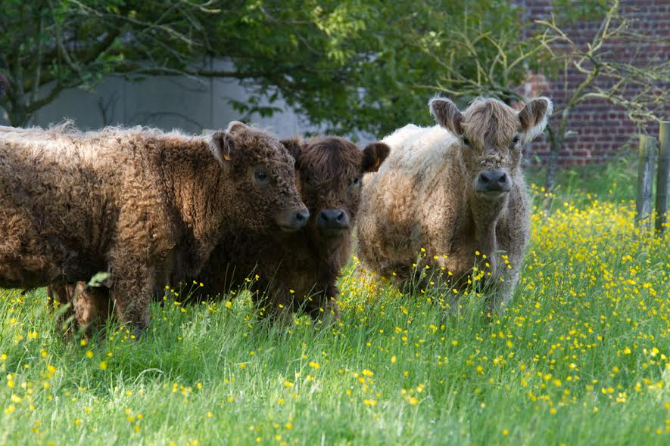
Galloway

Slide 4
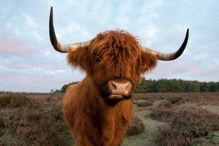
Schotse hooglander

Slide 5
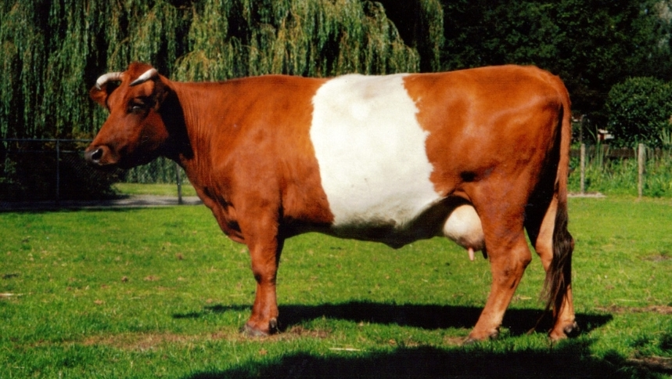
Lakenvelder

Slide 6
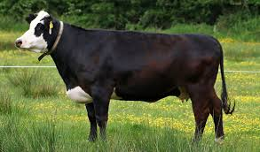
Groninger blaarkop

Slide 7
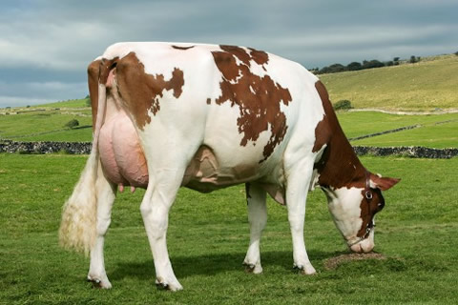
Holstein Frisian

Slide 8
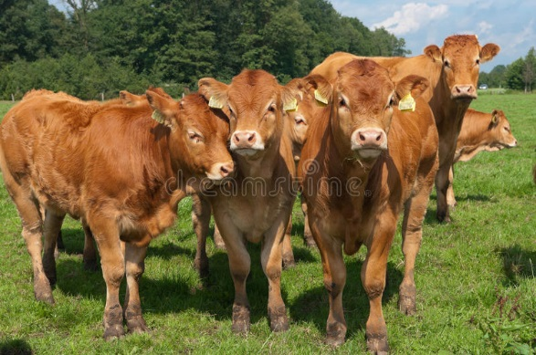
Limousine

Slide 9
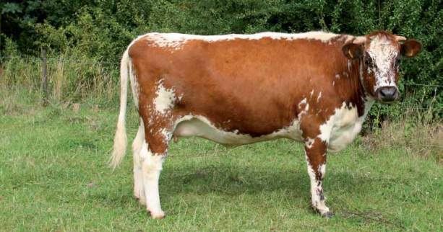
Witrik

Slide 10
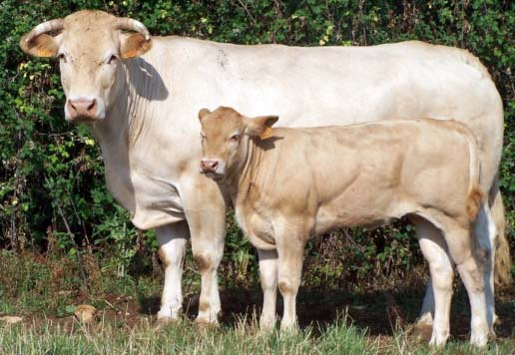
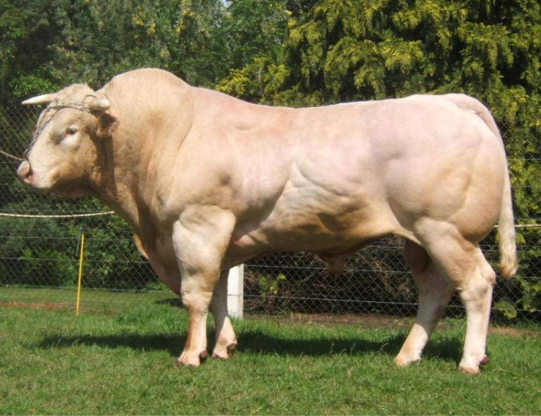
Blonde D aquitaine

Slide 11
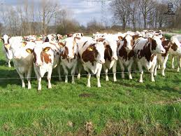
MRIJ (Maas Rijn en Ijssel)

Slide 12
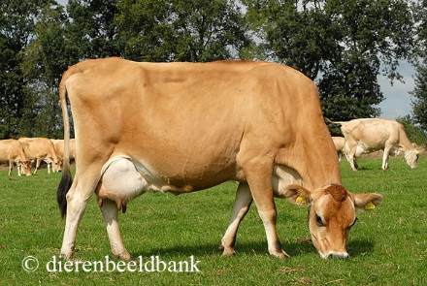
Jersey

Slide 13
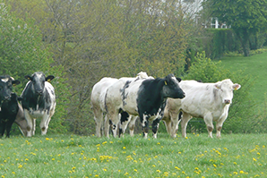
Belgisch witblauw

Slide 14
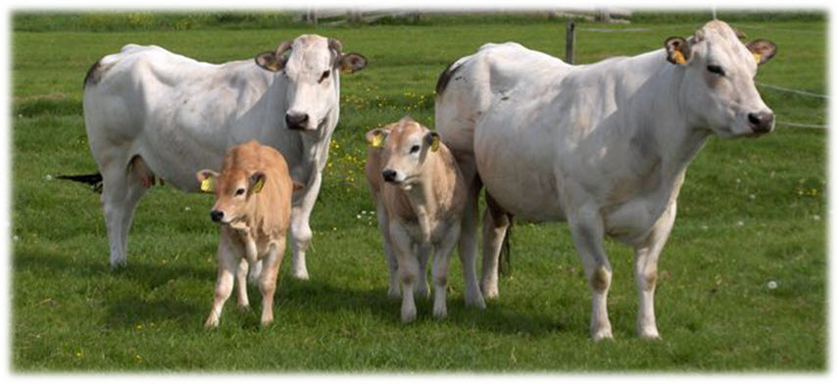
Piemontese

Slide 15
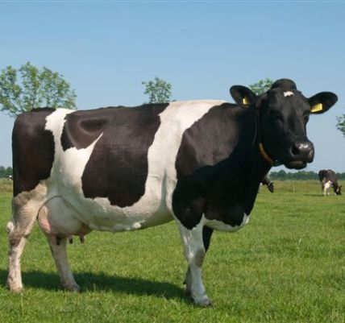
Fries Hollands

Slide 16
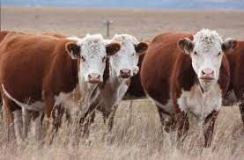
Hereford

Slide 17
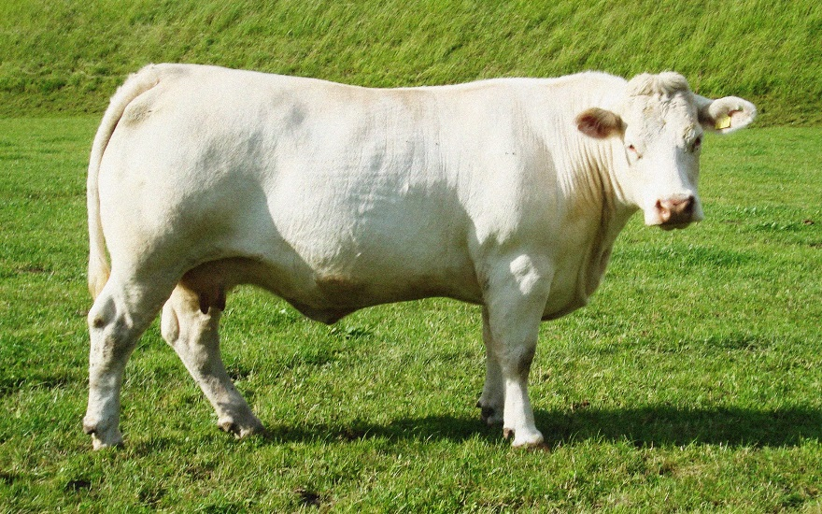
Charolais

Slide 18
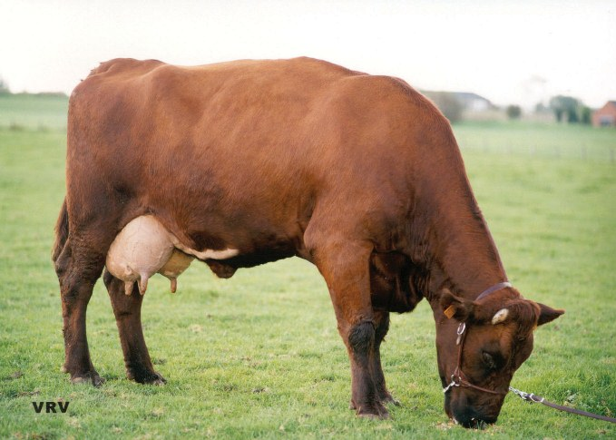
Brandrode

